Slide 1

「拒絕一級傷害，遠離依托咪酯：
不依托、不嘗試、不隱瞞、要求助
」

Slide 2
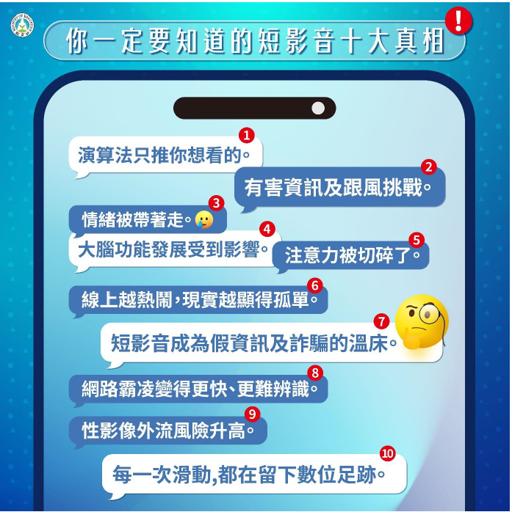
「拒絕短影音風險：別被演算法牽著走，思辨、查證、要求助」

Slide 3
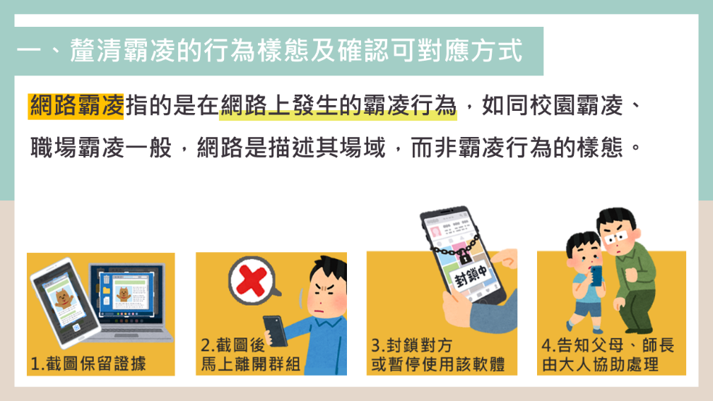

「加強校園霸凌防制宣導」

Slide 4

「強化校園安全防護措施」

Slide 5
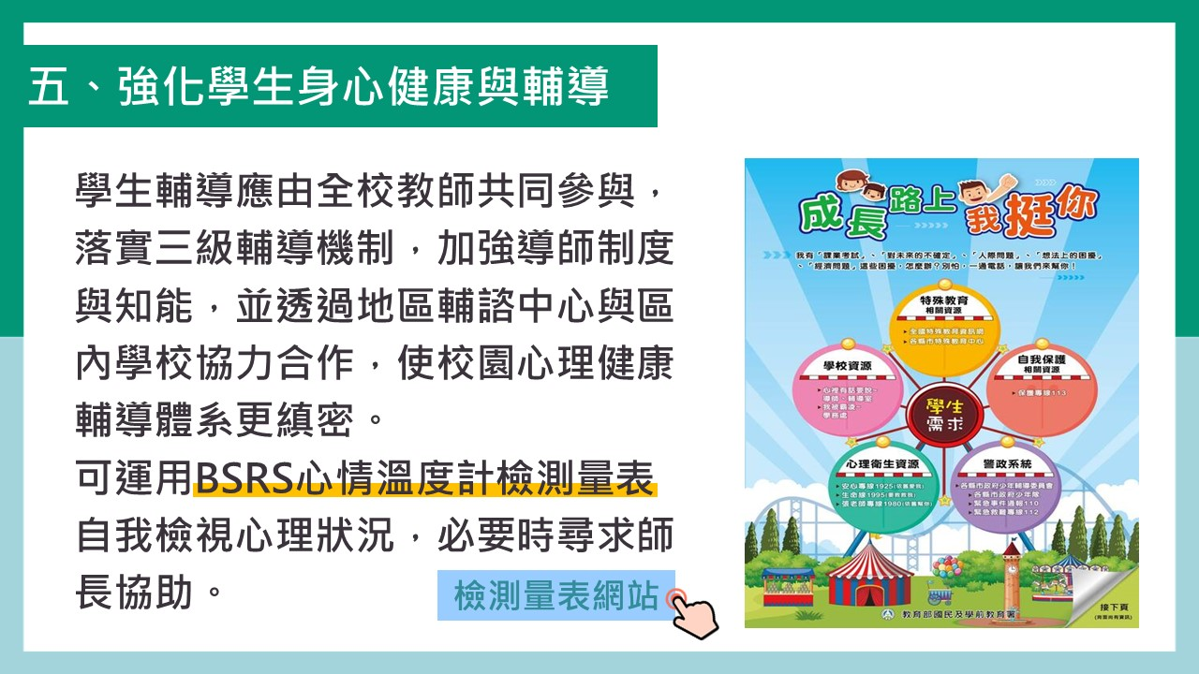
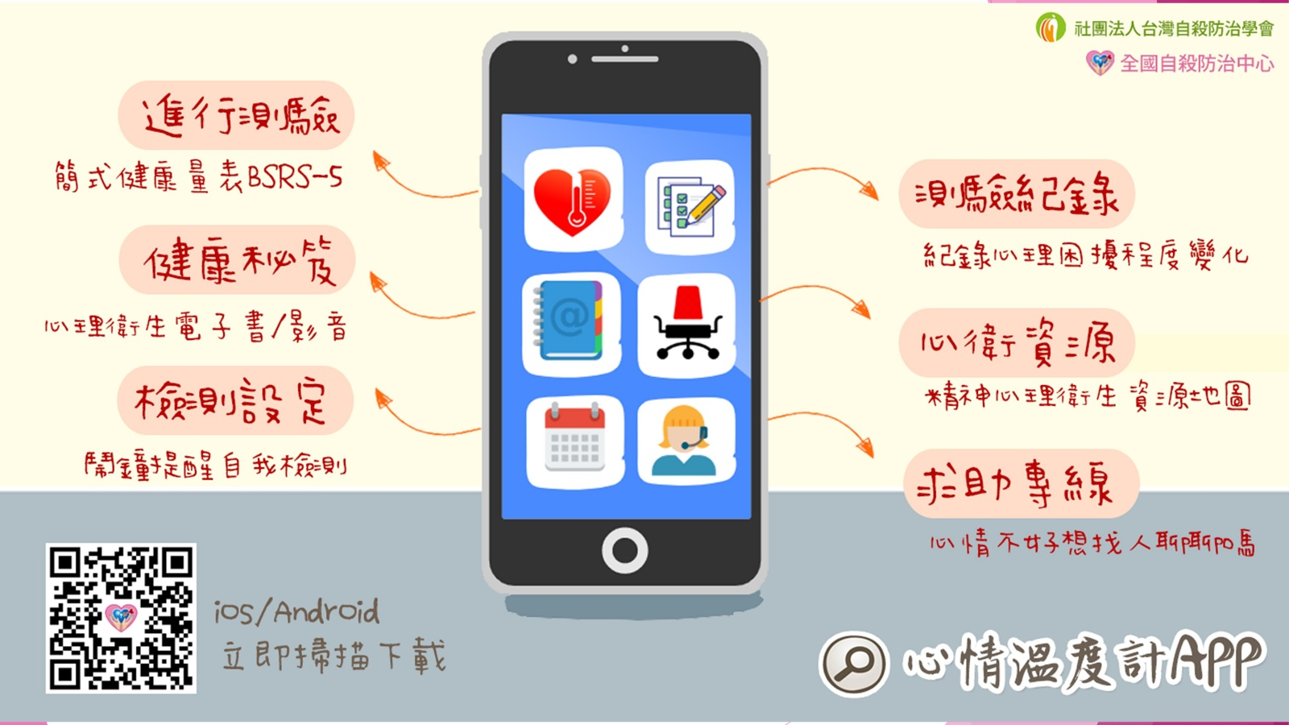
「強化學生身心健康與輔導」

Slide 6
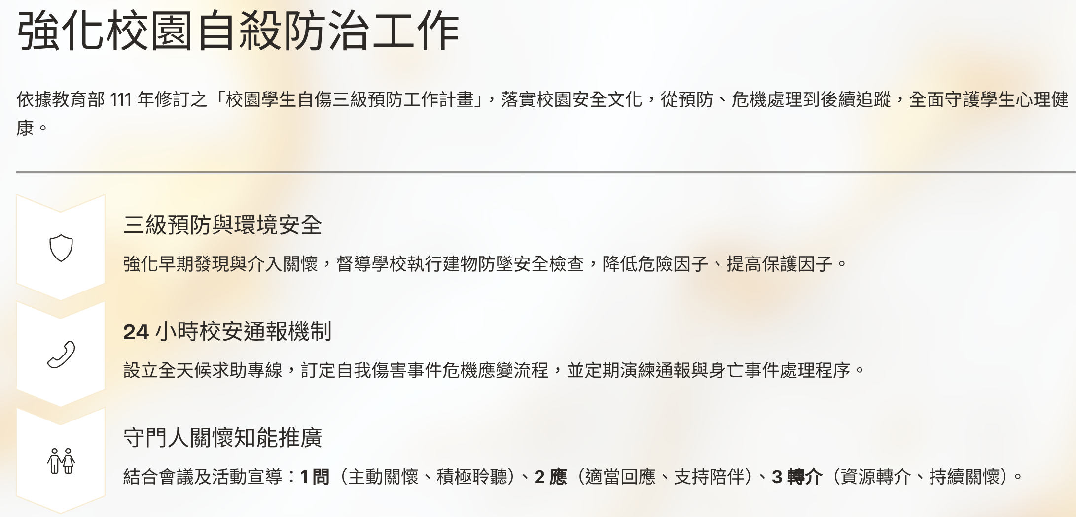
「強化學生身心健康與輔導」

Slide 7
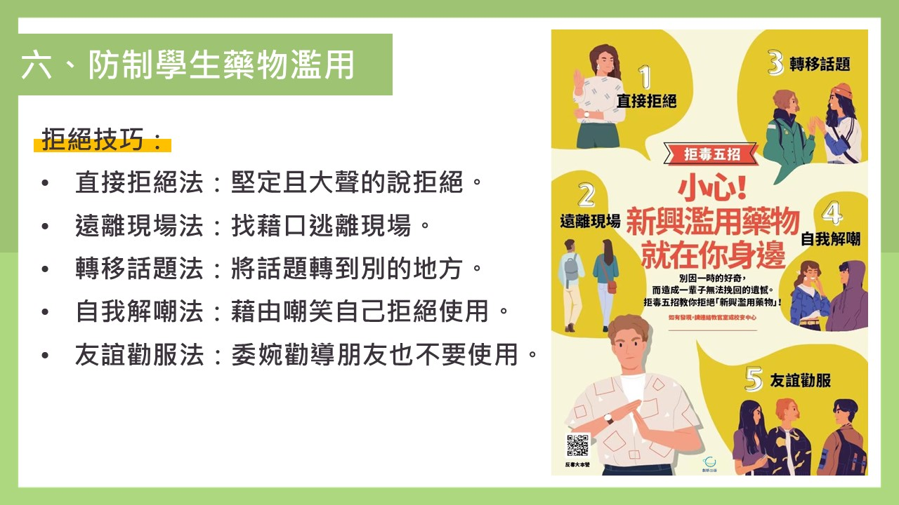
「防制學生藥物濫用」

Slide 8
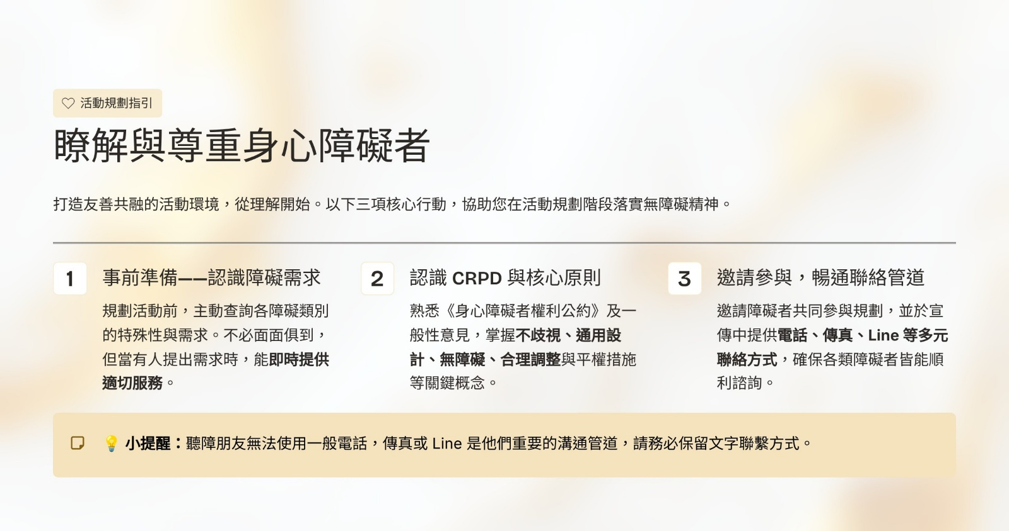
瞭解與尊重身心障礙者宣導

Slide 9
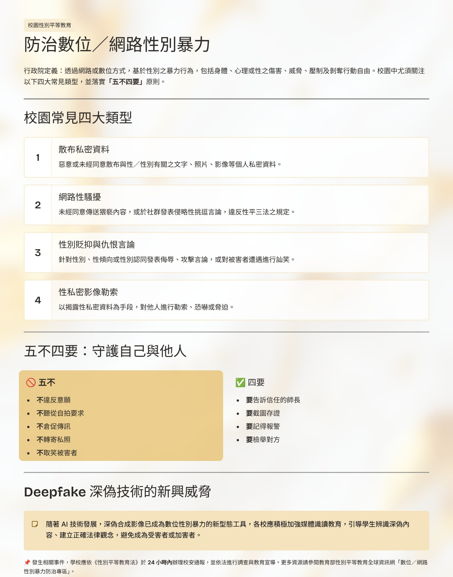
「防治數位/網路性別暴力」

Slide 10

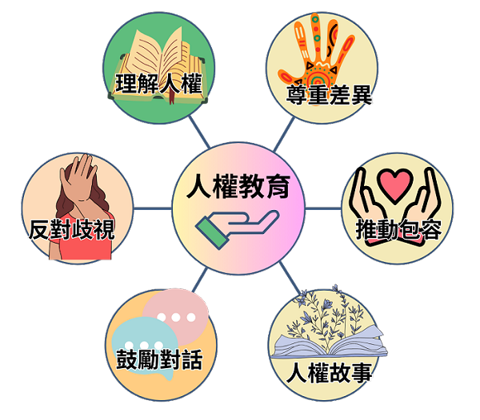
「人權教育宣導」

Slide 11
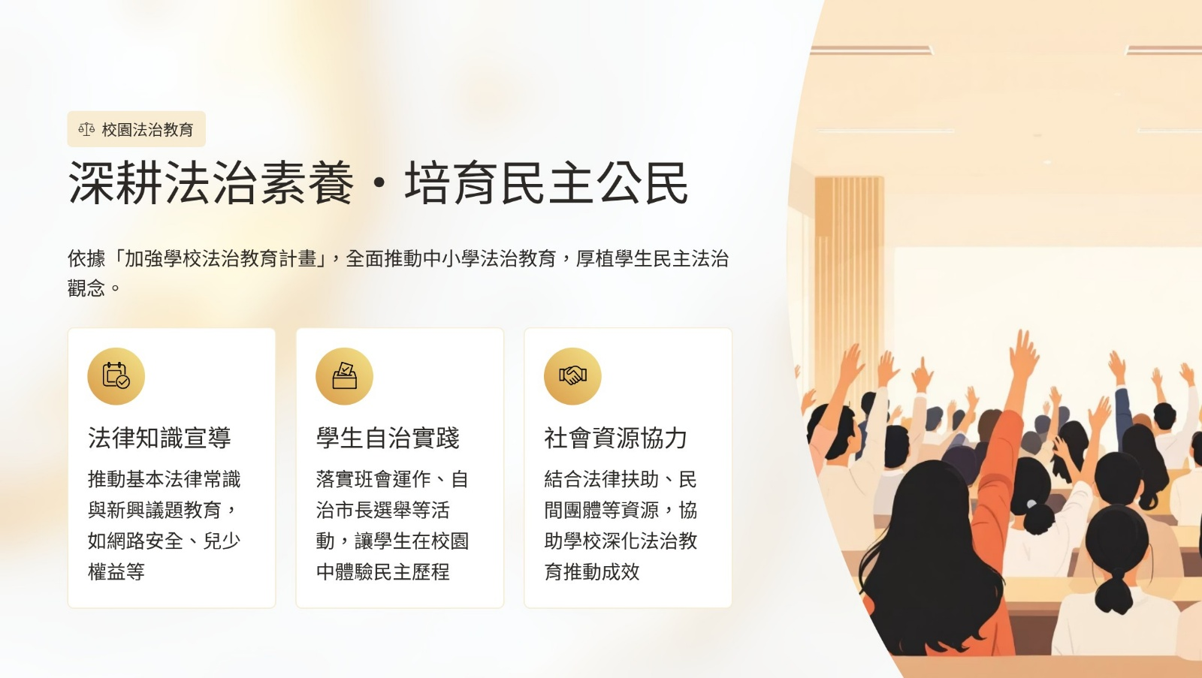
民主法治教育宣導

Slide 12
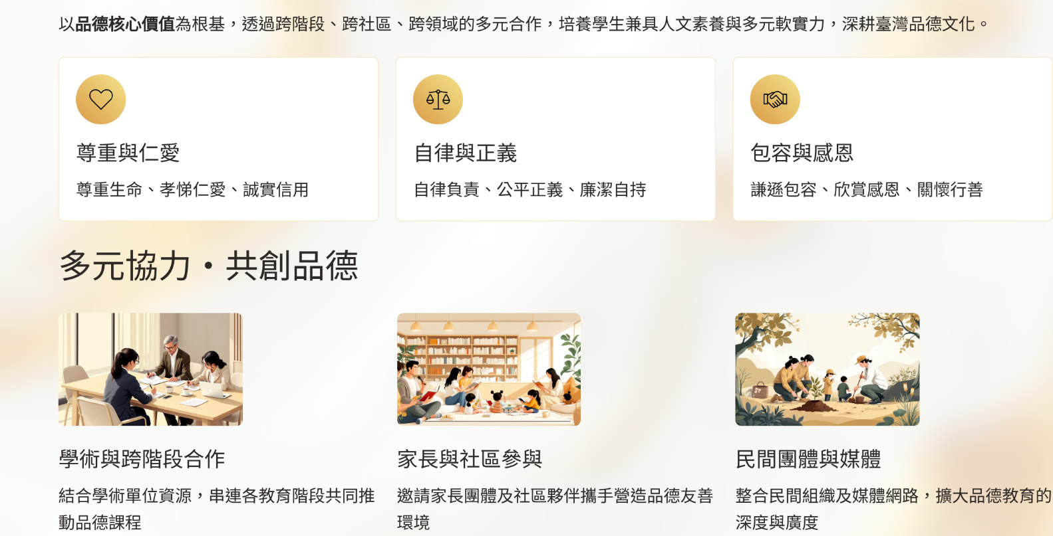
品德教育宣導

Slide 13
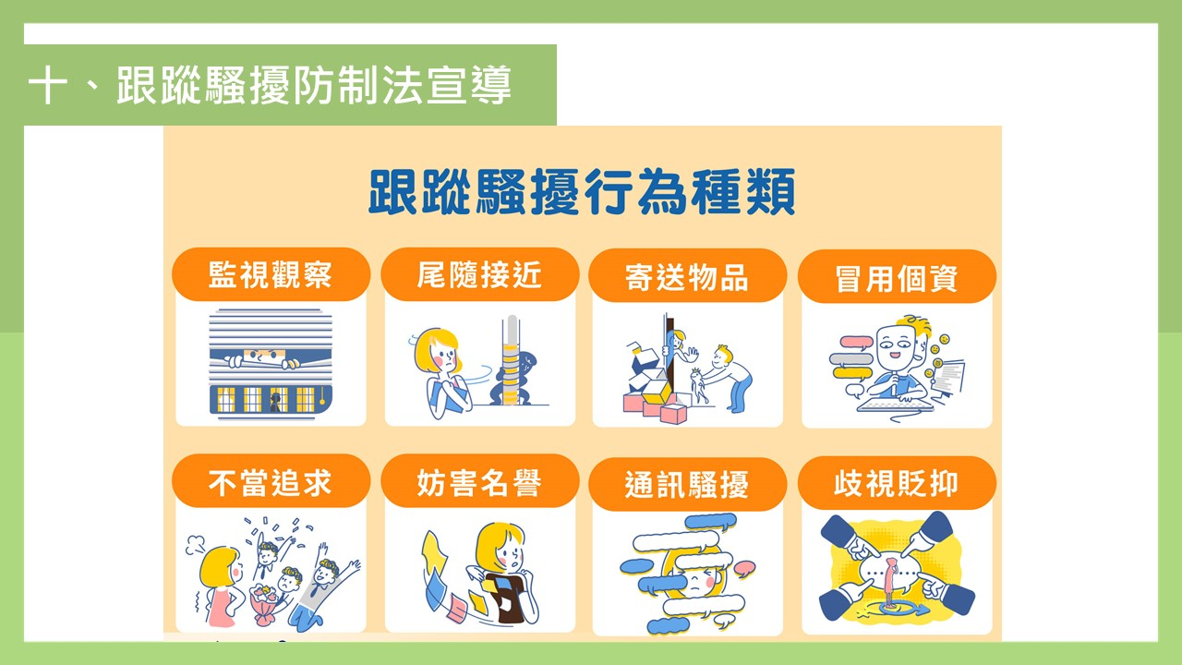
「跟蹤騷擾防制法宣導」

Slide 14
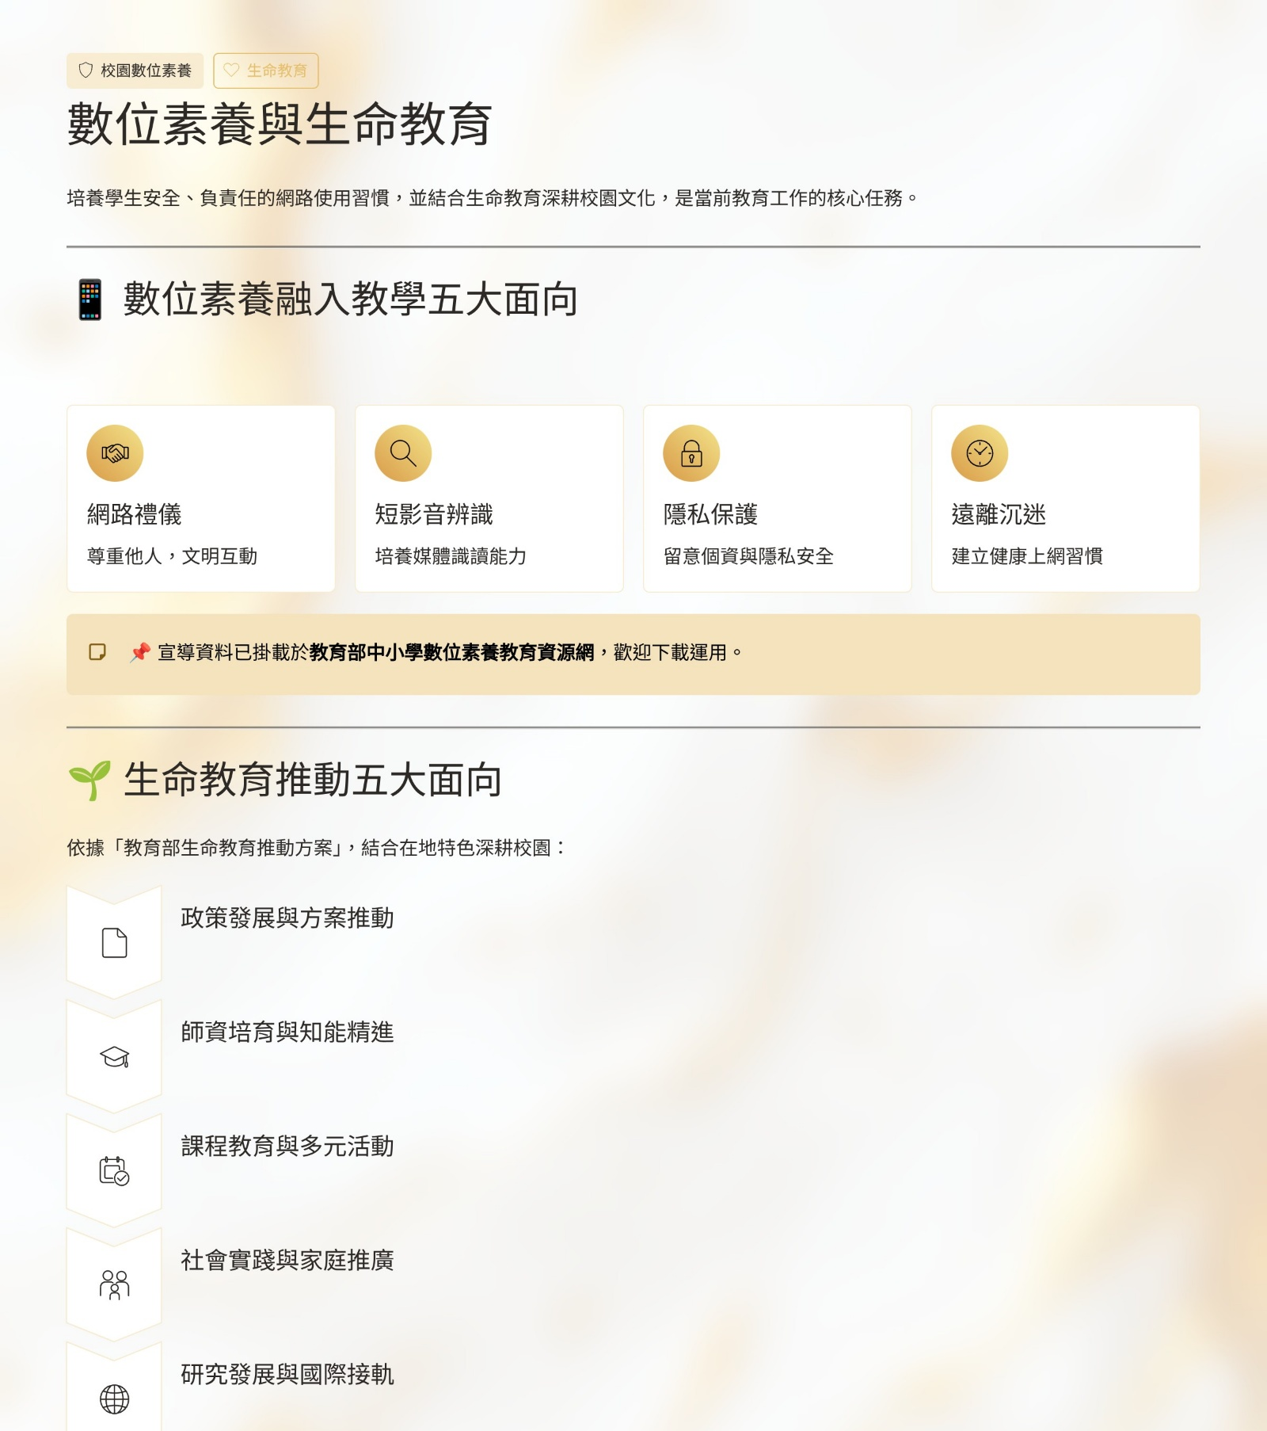
「數位素養教育宣導」

Slide 15
「生命教育宣導」

Slide 16
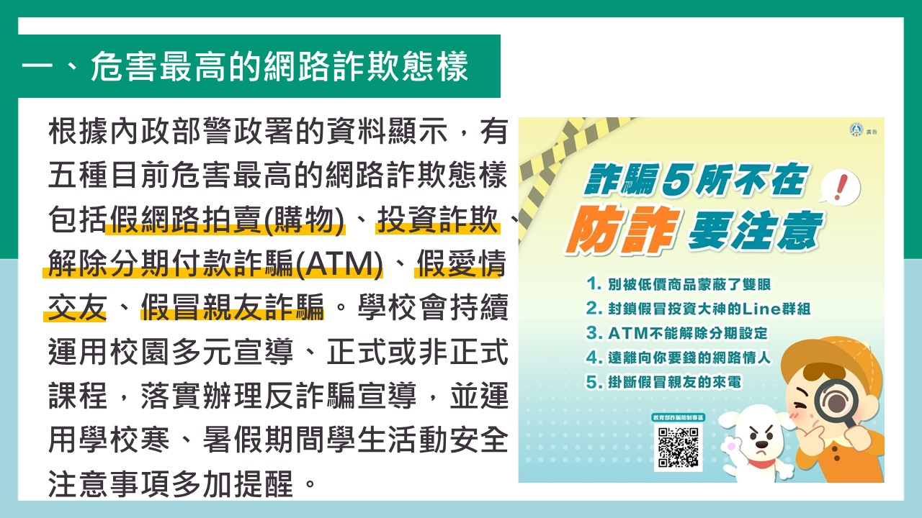
「防制校園詐騙宣導」

Slide 17
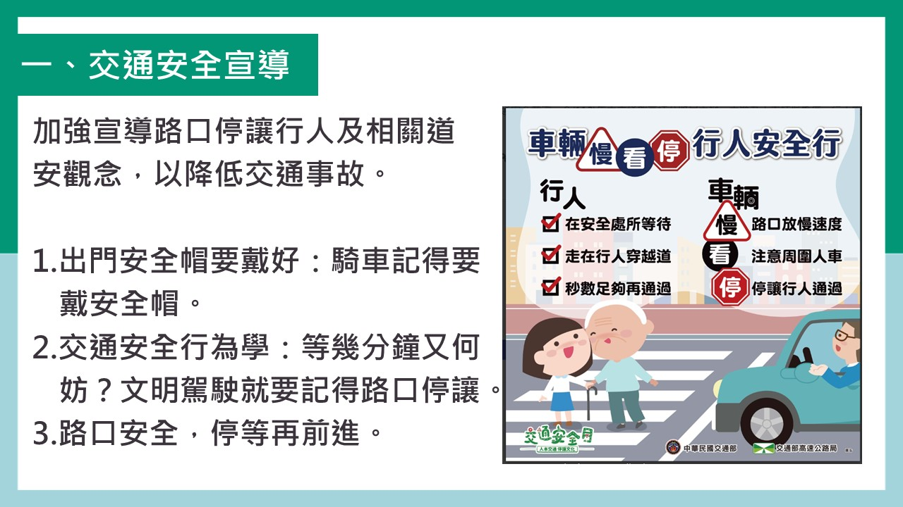
「交通安全宣導」

Slide 18
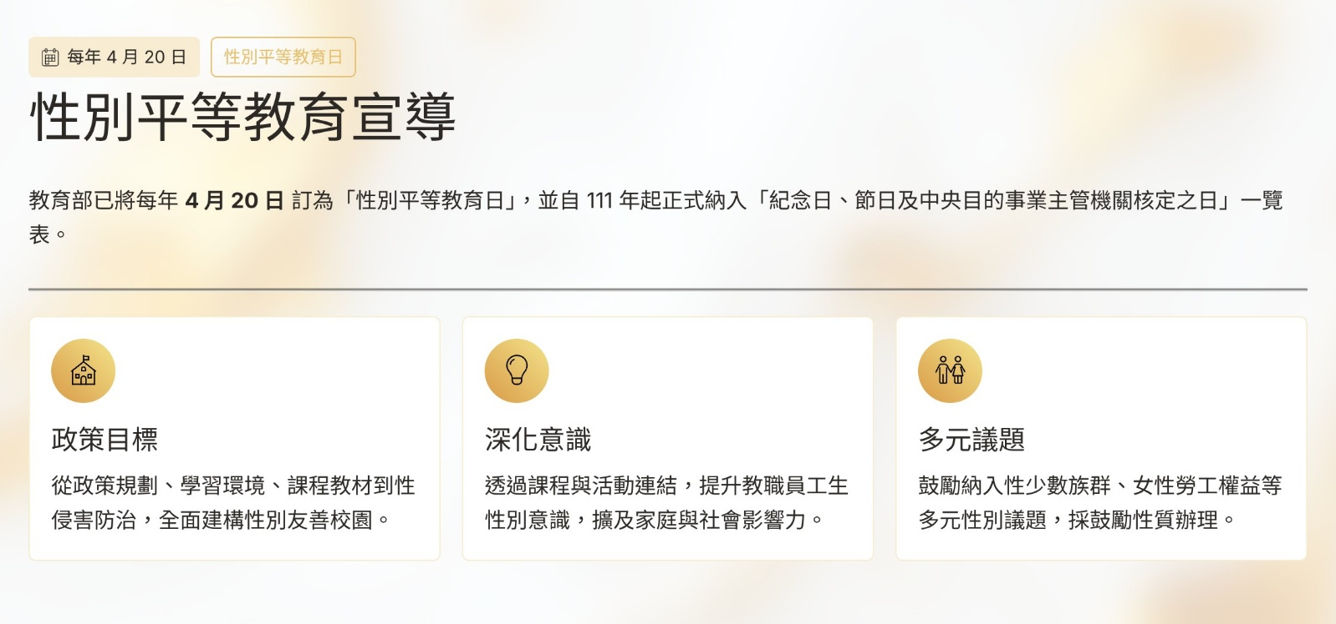
「性別平等教育宣導」

Slide 19
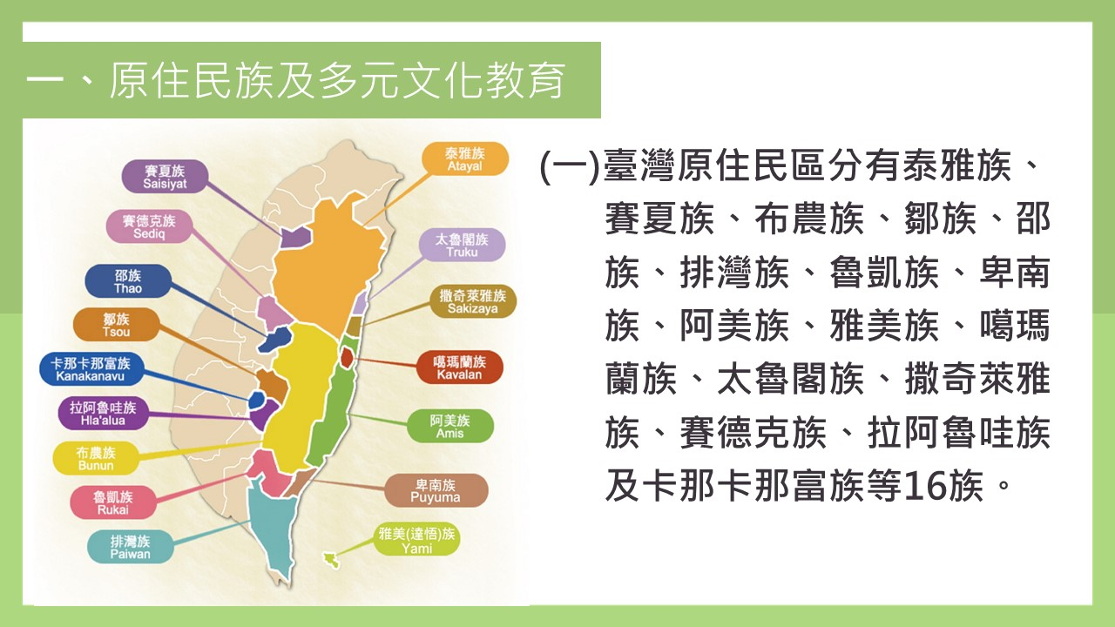
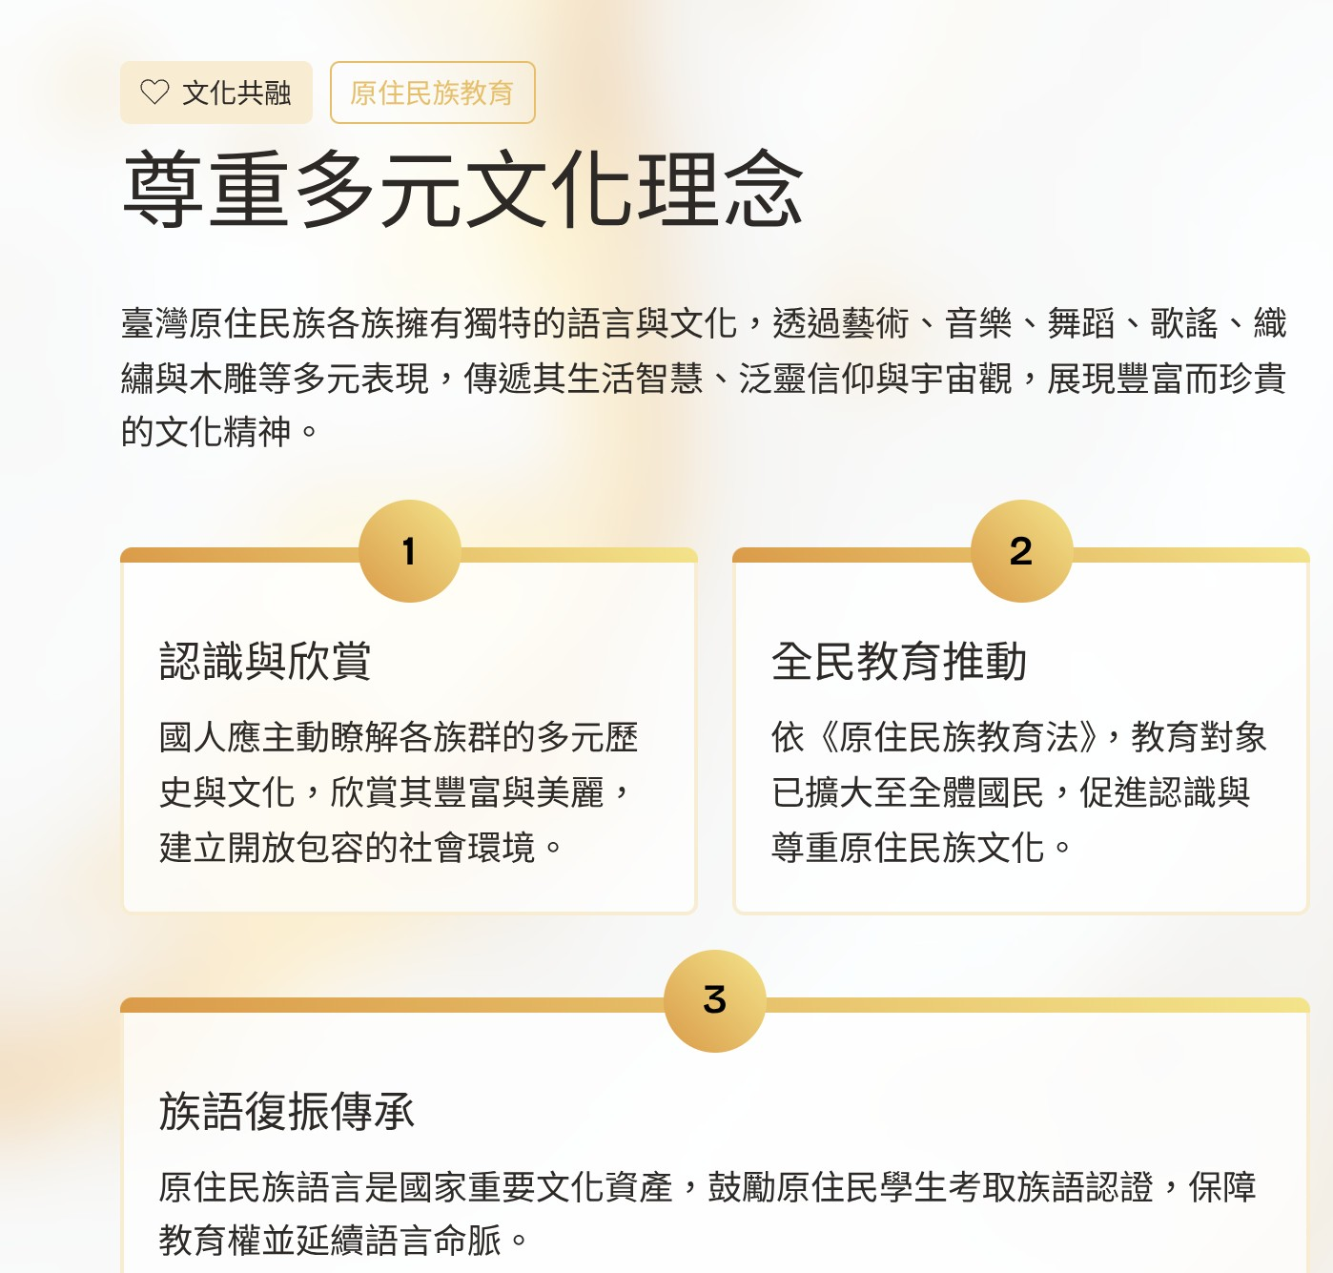
「尊重多元文化理念宣導」

Slide 20
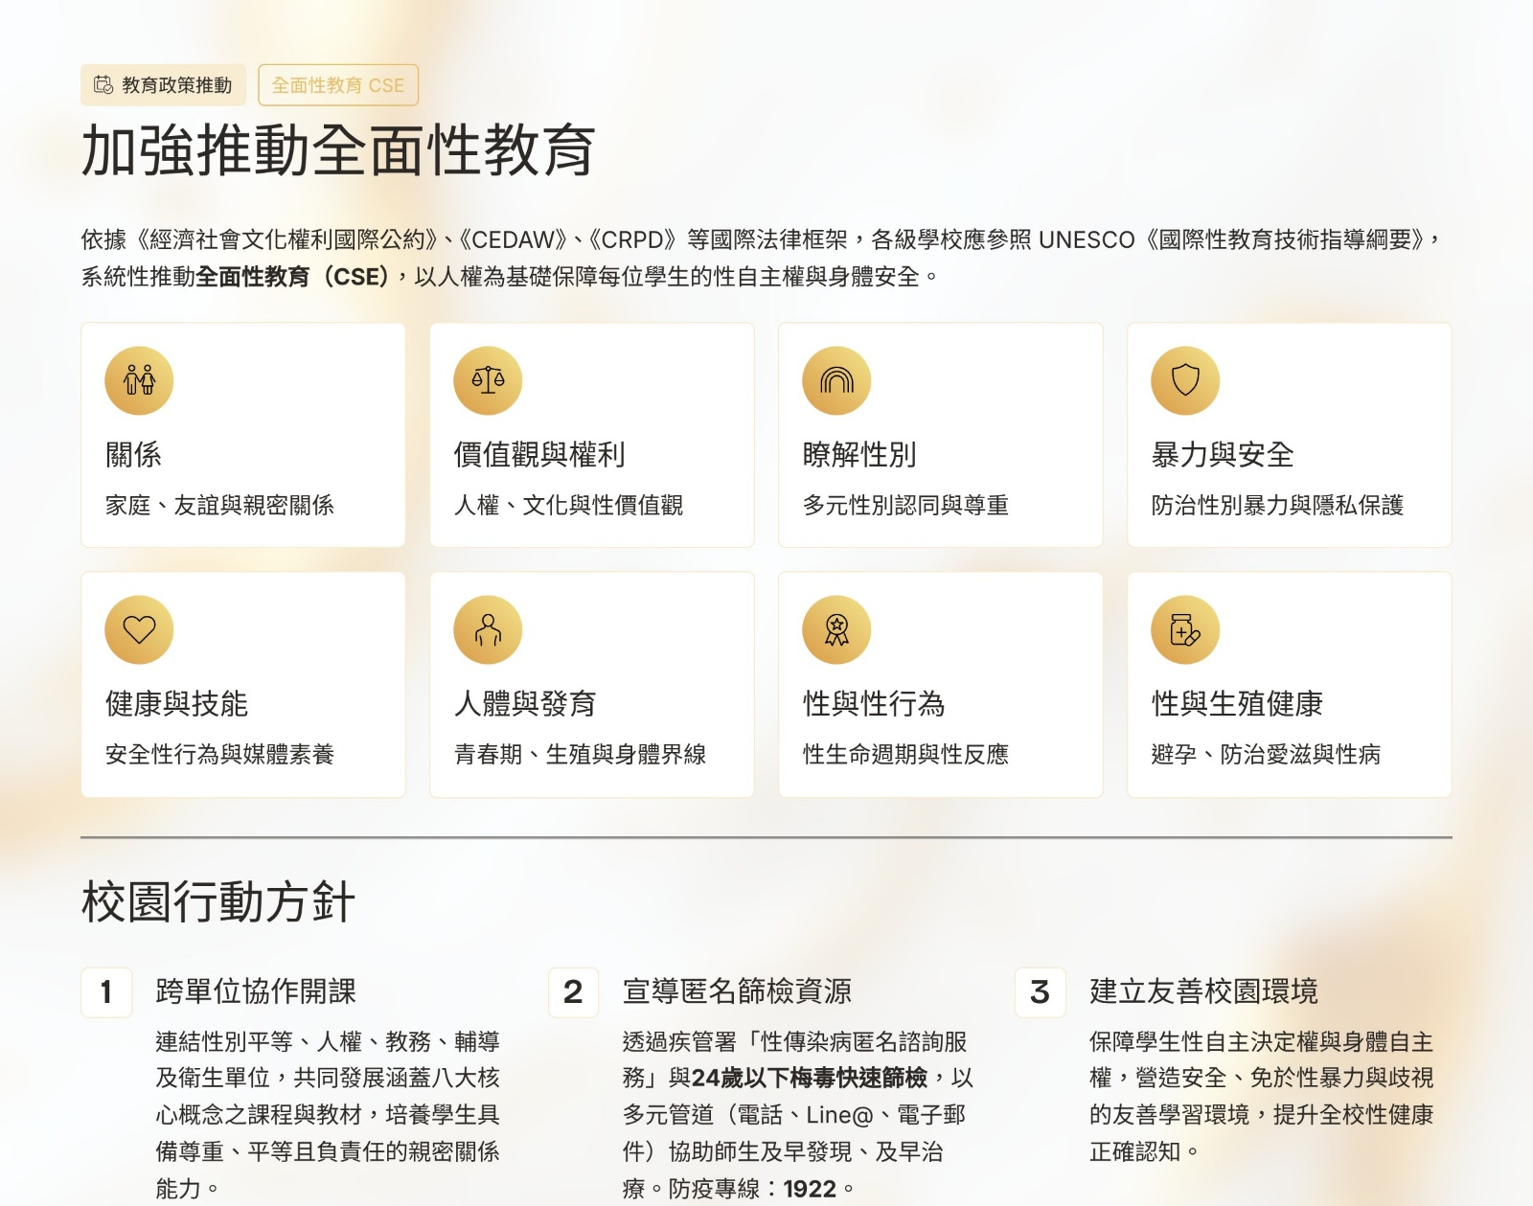
「加強推動全面性教育宣導」

Slide 21

「正向管教宣導」

